Slide 1

Mempresentasikan
Aplikasi Media Pembelajaran Interaktif Bahasa Indonesia untuk Warga Asing dengan Mengandalkan Mekanika Berpikir (Metode Gamifikasi).
Team

Slide 2
Tujuan & Manfaat
Aplikasi ini dirancang agar dapat digunakan oleh Warga Negara Asing (WNA) yang memiliki minat Belajar Bahasa Indonesia dengan experience baru yaitu agar pembelajaran tidak terasa bosan dan melelahkan, oleh karena itu perlu adanya inovasi yang diciptakan seperti metode Gamifikasi sehingga pembelajaran akan menjadi lebih menyenangkan.

Slide 3
Dr. Harja Santana Purba, M.Kom Novan Alkaf Bahraini Saputra, S.Kom.,M.T
Dosen Pengampu:

Slide 4
Kelompok 3 Garfield
Nama Anggota:
Taufik Raihandani 2210131210018
Joses Albert Namang 2210131210014
Zaidan Gani 2210131310008

Slide 5
Tugas Anggota Kelompok
Taufik Raihandani | Tugas mendesain antarmuka High fidelity menggunakan aplikasi Figma, membuat Sitemap aplikasi web, serta memikirkan ide jalannya dan konsep aplikasi.
Joses Albert Namang | Tugas Menganalisis permasalahan yang ada pada proposal ini, dan juga debugging pada program.
Zaidan Gani | Tugas memberikan referensi yang didapat dari media platform dunia digital.

Slide 6
Alur Pembahasan
Site Map Web Aplikasi
Desain Antar Muka
Timeline Pengerjaan

Slide 7
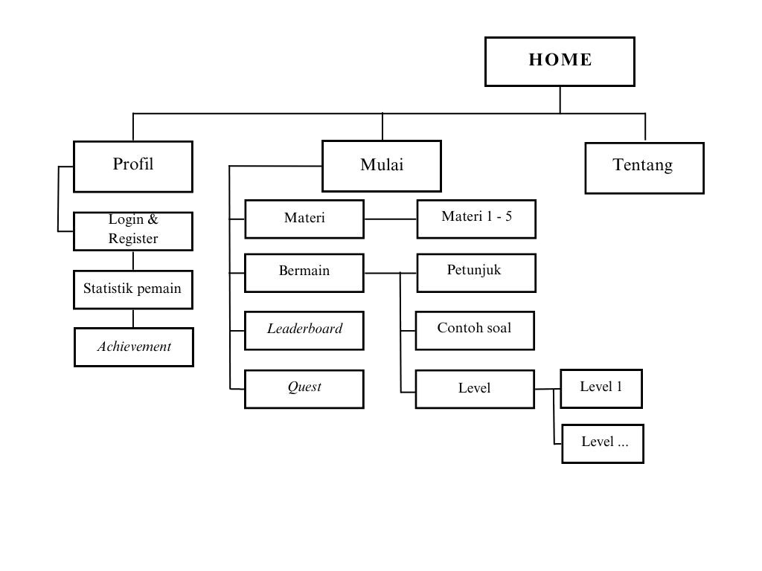
Site Map Web Aplikasi

Slide 8
Gamifikasi
Gamification adalah pendekatan pembelajaran menggunakan elemen-elemen di dalam game atau video game dengan tujuan memotivasi para mahasiswa dalam proses pembelajaran dan memaksimalkan perasaan enjoy dan engagement terhadap proses pembelajaran tersebut, selain itu media ini dapat digunakan untuk menangkap hal-hal yang menarik minat mahasiswa dan menginspirasinya untuk terus melakukan pembelajaran.

Slide 9
Eksistensi dalam belajar Bahasa Indonesia
Bahasa Indonesia di era globalisasi ini mengalami perkembangan sampai di kancah internasional. Globalisasi memiliki pengaruh yang besar ke segala aspek kehidupan, termasuk juga dengan bahasa. Tidak menutup kemungkinan bahasa Indonesia mengalami eksistensi di dunia internasional. Berbagai institusi pendidikan luar negeri dan di luar asia tenggara telah membuka mata kuliah bahasa Indonesia. Dapat kita lihat, umumnya pelajaran bahasa Indonesia di dalam negeri sendiri begitu membosankan. Sebagian besar pelajar beranggapan bahwa belajar bahasa Indonesia tidak terlalu penting dan merupakan hal yang sepele karena dalam keseharian sudah menggunakan bahasa Indonesia.

Slide 10
Eksistensi warga luar berbeda
Berbeda dengan luar negeri, pembelajaran bahasa Indonesia diajarkan dengan menyenangkan. Pelajaran bahasa Indonesia di luar negeri justru menjadi hal menarik dan disambut dengan baik. Setidaknya terdapat 52 negara asing yang telah membuka program bahasa Indonesia atau Indonesian Language Studies. Pengajaran tersebut dilakukan oleh beberapa lembaga. Seperti tempat kursus, sekolah, sekolah Indonesia di luar negeri maupun di universitas. Perkembangan ini semakin meningkat sejak dibentuknya Badan Asosiasi Kelompok Bahasa Indonesia Penutur Asing di Bandung tahun 1999. Eksistensi bahasa Indonesia akan terus berjaya tetapi juga harus dibarengi dengan eksistensi penggunaan dan pengembangan bahasa Indonesia dalam negeri sendiri.

Slide 11
Perancangan
Analisis Fitur:
Mengubah Bahasa
Profil Adjustment
Leaderboard
Analisis Fungsional:
Materi
Level
Penghargaan ( achievement )
Quest ( misi )
Analisis Non-Fungsional:
Kualitas bermain pengguna
Performa dan interface ( Antarmuka )
Privasi
Portability ( Portabilitas aplikasi )

Slide 12
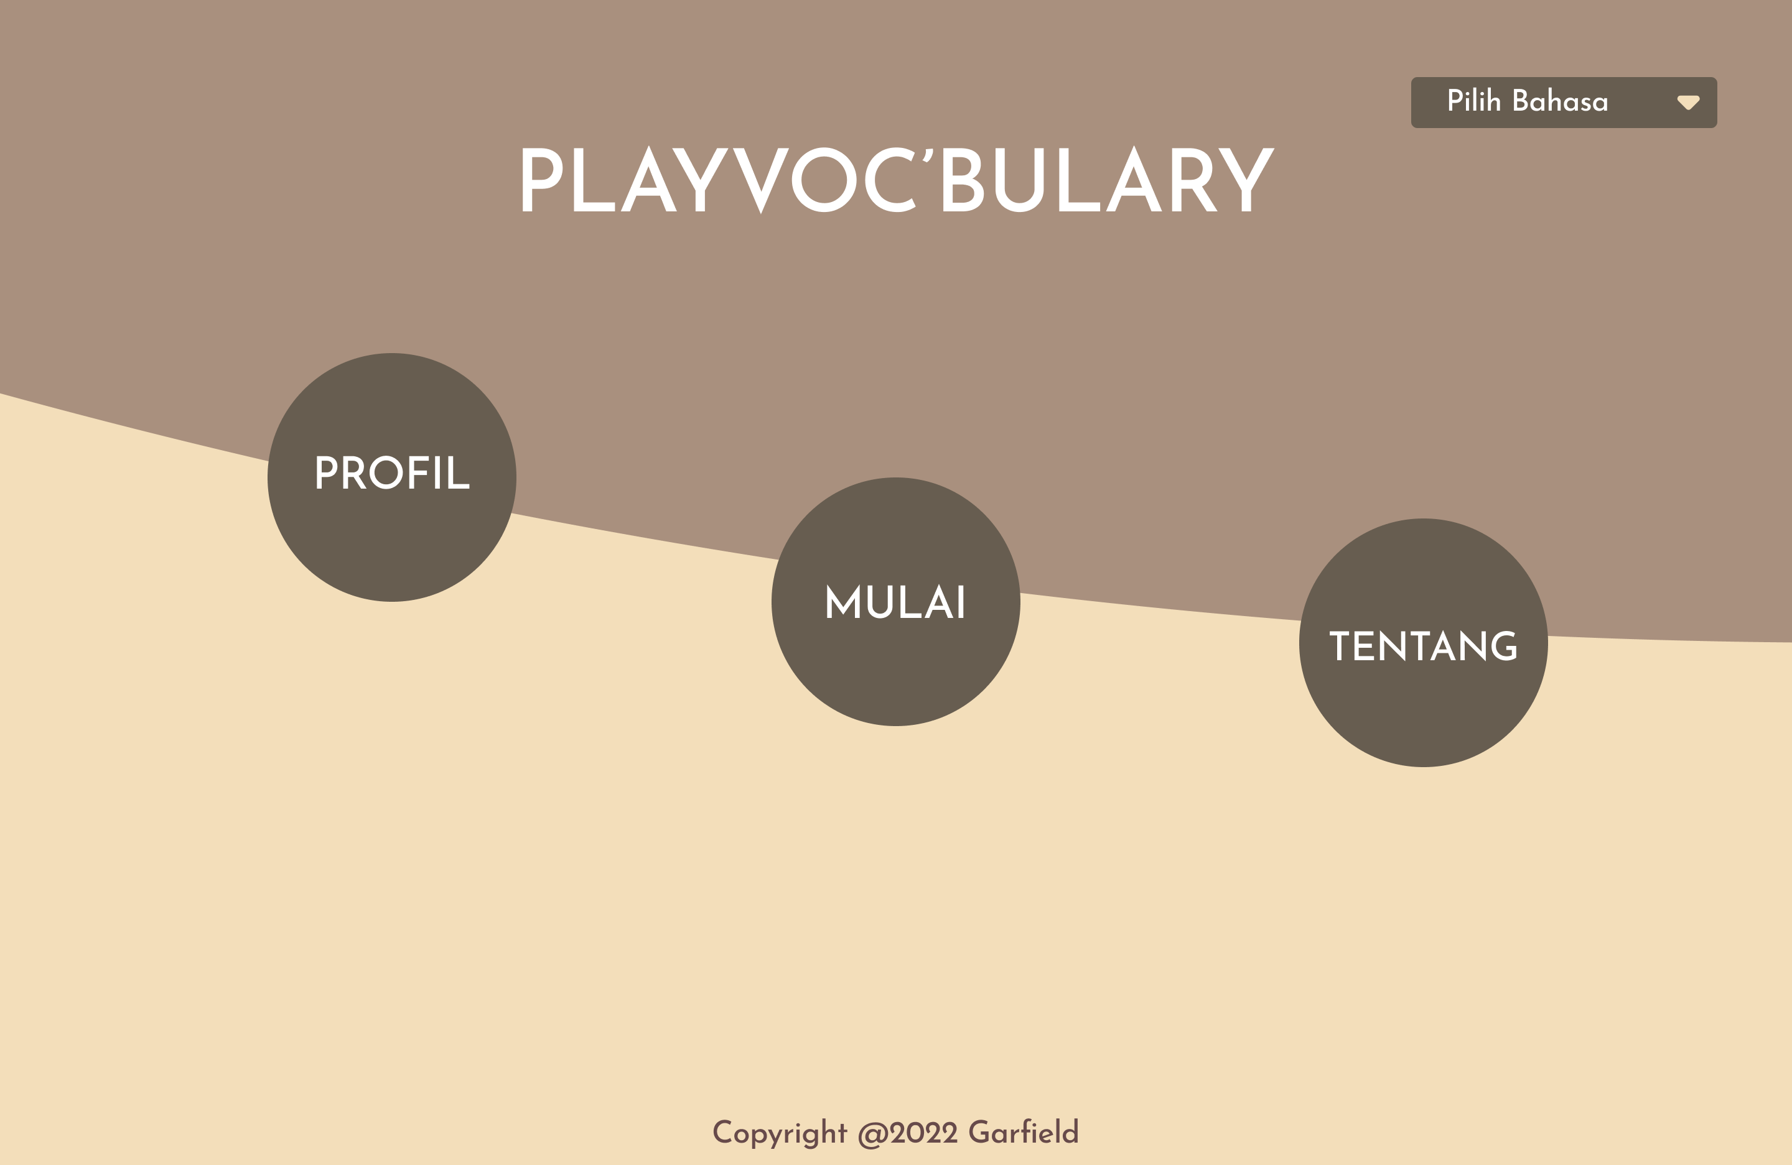
Tampilan Depan (Home Page)

Slide 13
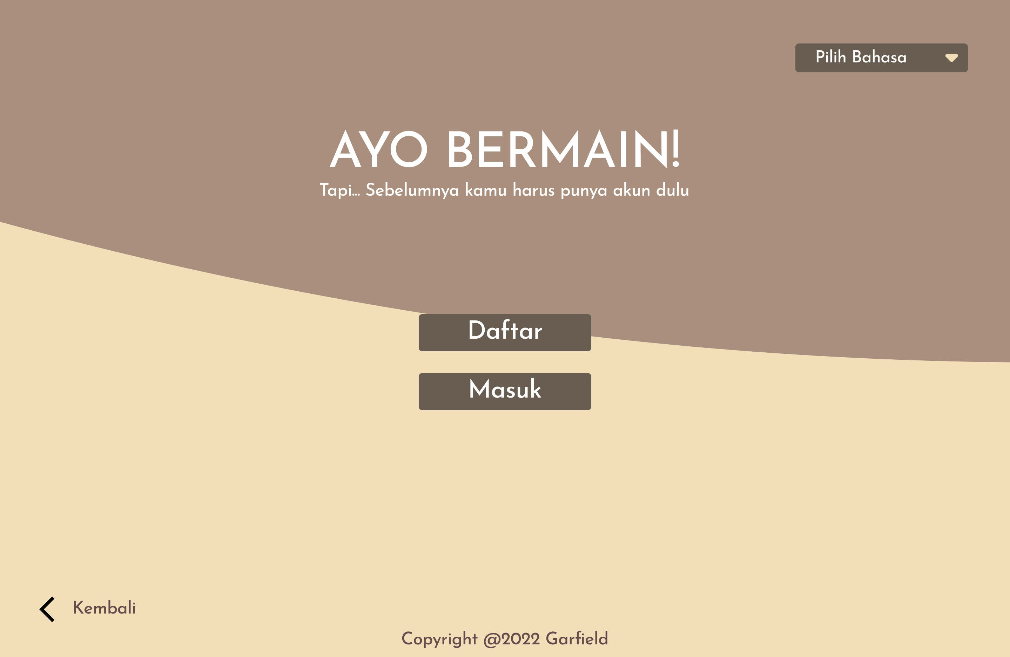
Tampilan Profil

Slide 14
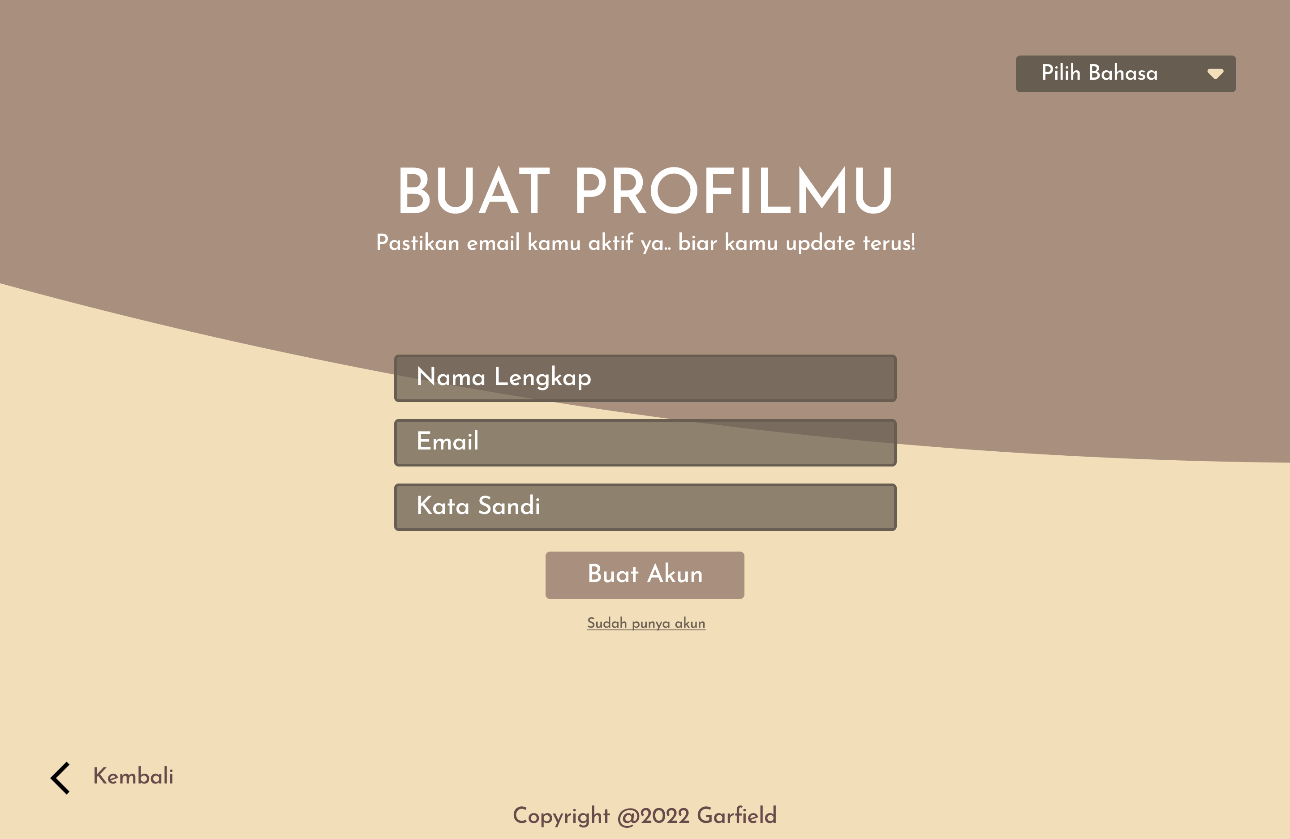
Tampilan Register

Slide 15

Tampilan Profil (2)

Slide 16
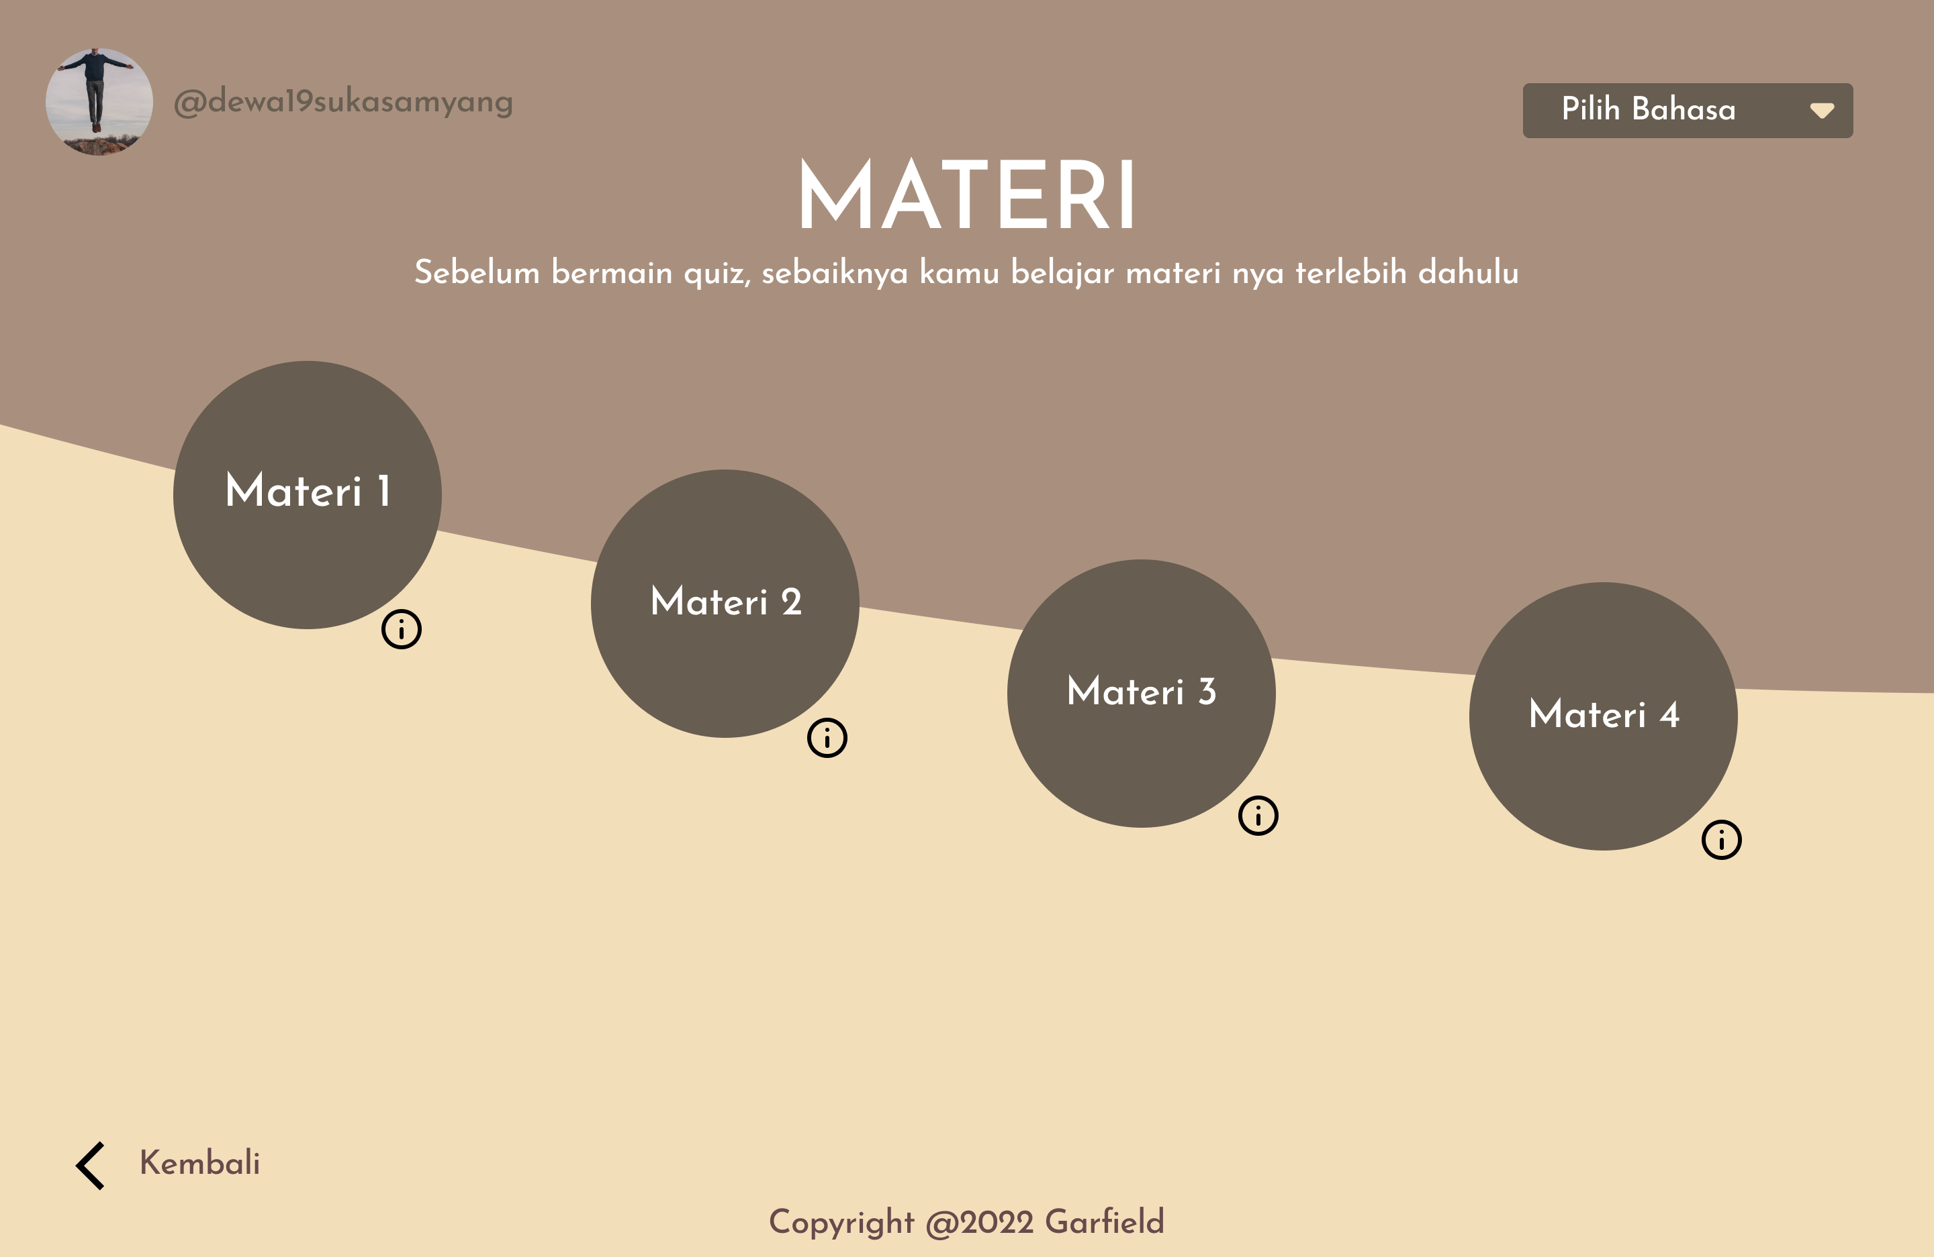
Tampilan Materi

Slide 17
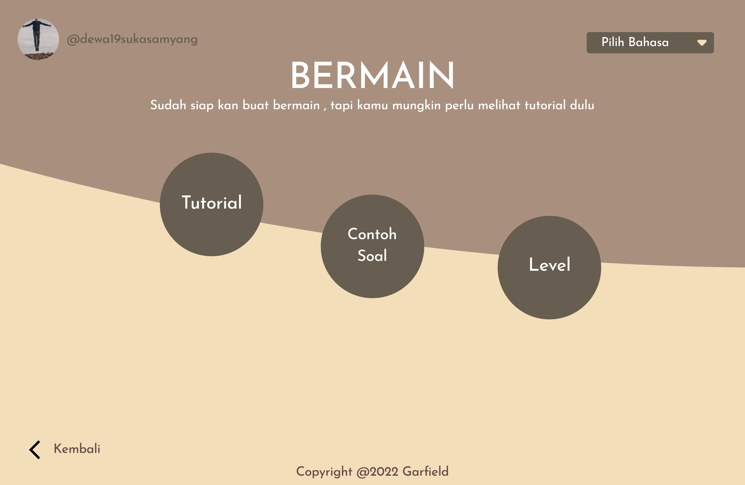
Tampilan Bermain

Slide 18
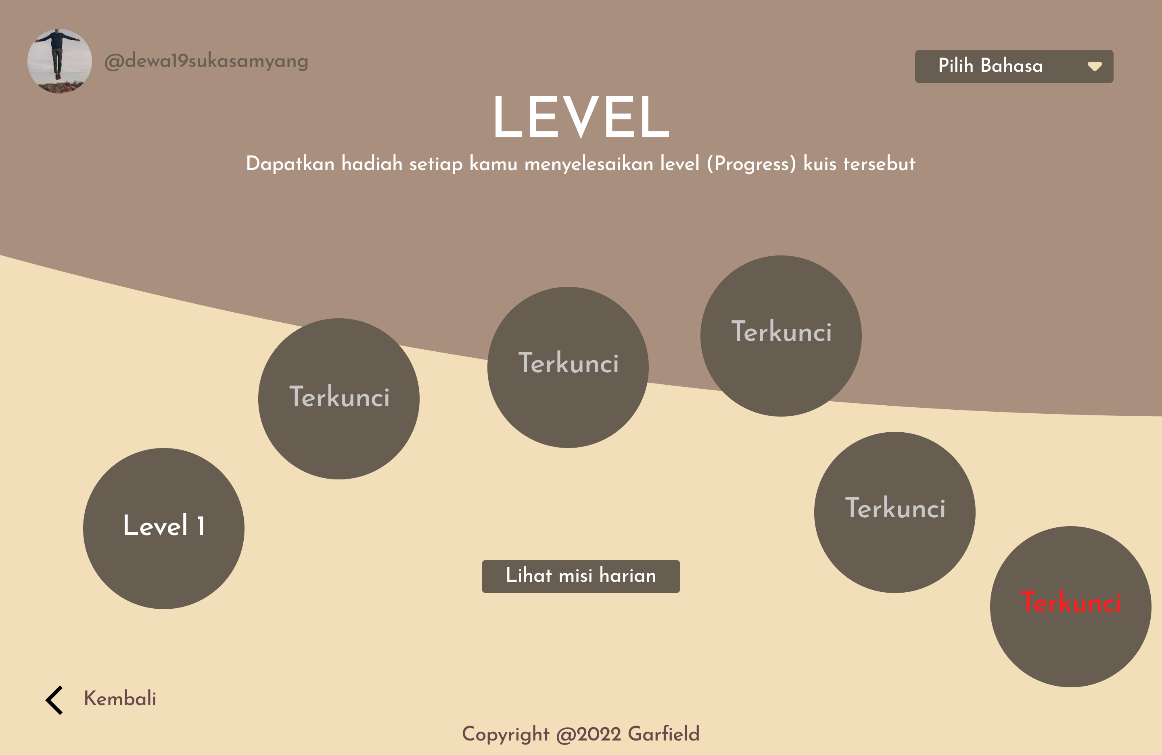
Tampilan Level

Slide 19
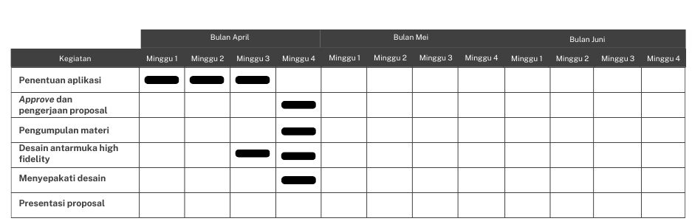
TimeLine Pengerjaan
Today

Slide 20


Mengucapkan
Terimakasihh.. Ada yang ingin bertanya?><

